Slide 1
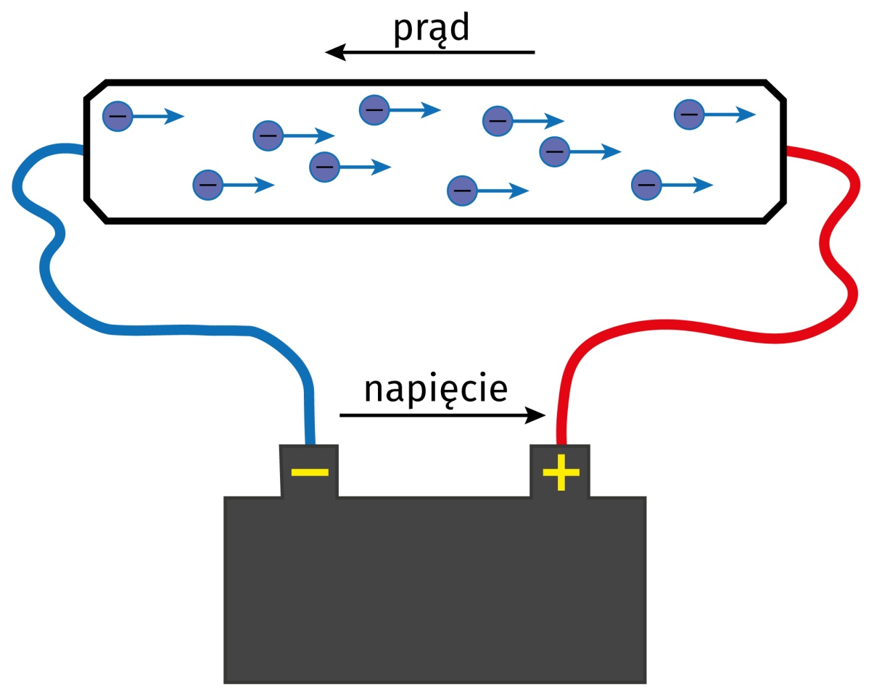
Pomiar natężenia prądu i napięcia elektrycznego.

Slide 2
Co to jest obwód elektryczny?
Obwód elektryczny to zamknięta droga, którą może płynąć prąd elektryczny.
Aby prąd mógł płynąć, obwód musi być zamknięty, a więc:
źródło napięcia (np. bateria, akumulator, zasilacz),
przewody elektryczne,
odbiornik (np. żarówka, silniczek, rezystor),
elementy pomiarowe (jeśli wykonujemy pomiary).

Slide 3
Pomiar natężenia prądu i napięcia elektrycznego.
Prąd nie popłynie, jeśli obwód jest przerwany – np. gdy przewód nie jest dobrze połączony lub przełącznik jest otwarty.

Slide 4
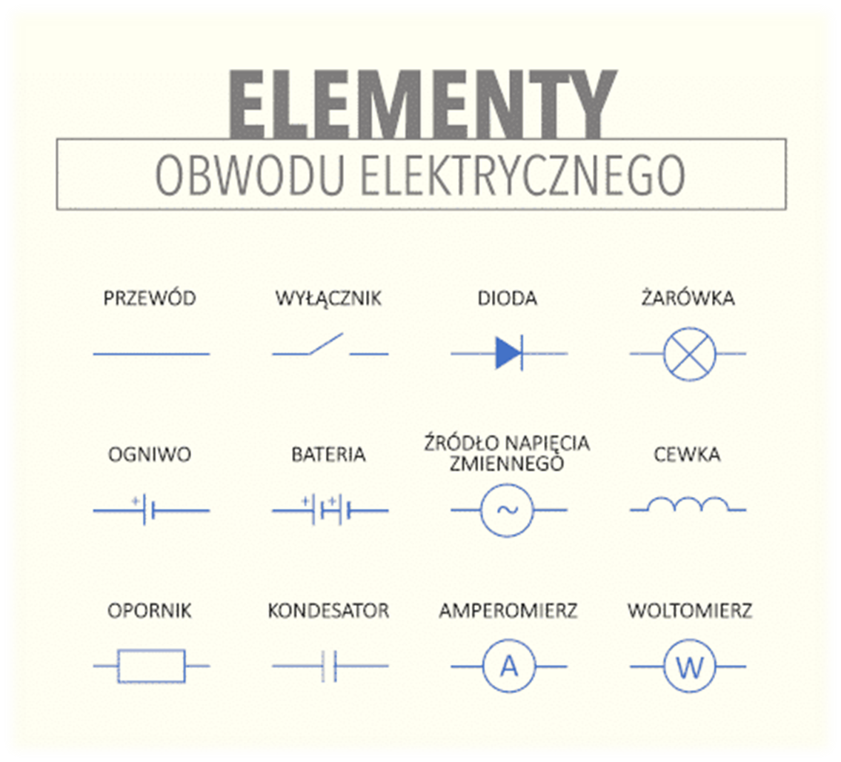

Slide 5
Pomiar natężenia prądu i napięcia elektrycznego.
Element | Symbol | Opis
Źródło napięcia (bateria) | 🔋 | dostarcza energii elektrycznej
Żarówka | 💡 | zamienia energię elektryczną w światło i ciepło
Przewód | — | łączy elementy obwodu
Wyłącznik (łącznik) | ⏻ | przerywa lub zamyka obwód
Amperomierz | A w kółku | mierzy natężenie prądu
Woltomierz | V w kółku | mierzy napięcie elektryczne
Rezystor (opornik) | —//— | stawia opór przepływowi prądu

Slide 6
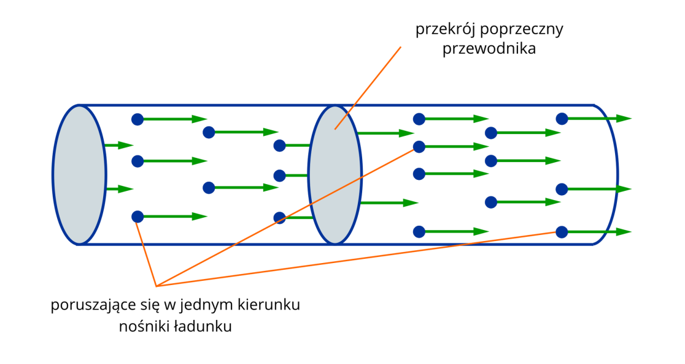
Natężenie prądu i jego pomiar
Co to jest natężenie prądu?
Natężenie prądu to ilość ładunku elektrycznego, który przepływa przez przekrój przewodnika w jednostce czasu:
I = Q / t
gdzie:
I – natężenie prądu [A – amper],
Q – ładunek elektryczny [C – kulomb],
t – czas [s].
1 amper to przepływ
1 kulomba ładunku
w ciągu 1 sekundy.

Slide 7
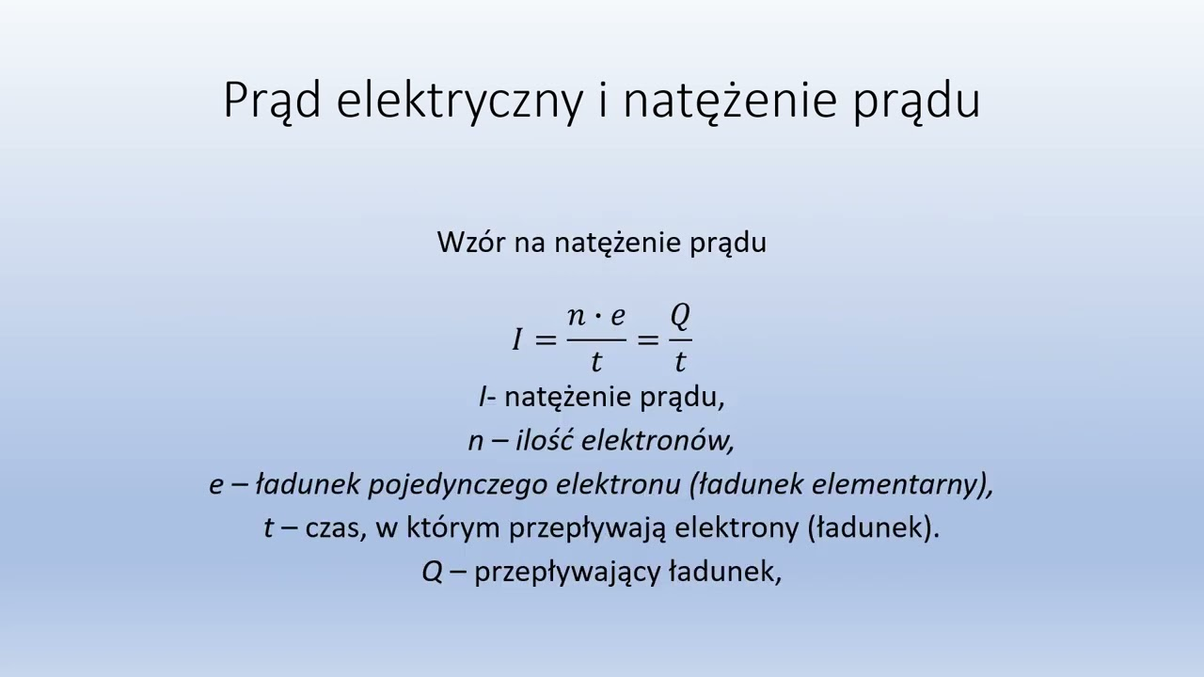

Slide 8
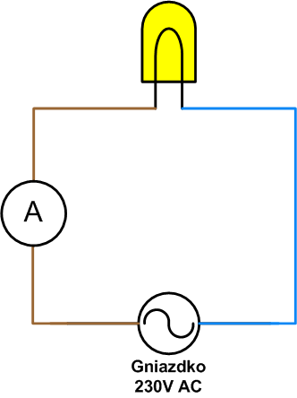
Natężenie prądu i jego pomiar
2.2. Pomiar natężenia prądu – amperomierz
Amperomierz włącza się szeregowo z badanym elementem.
Prąd, który płynie przez żarówkę, musi również płynąć przez amperomierz.
Amperomierz ma mały opór wewnętrzny, aby nie wpływać na przepływ prądu.
🔌 Schemat:
Bateria — Amperomierz — Żarówka — powrót do baterii

Slide 9
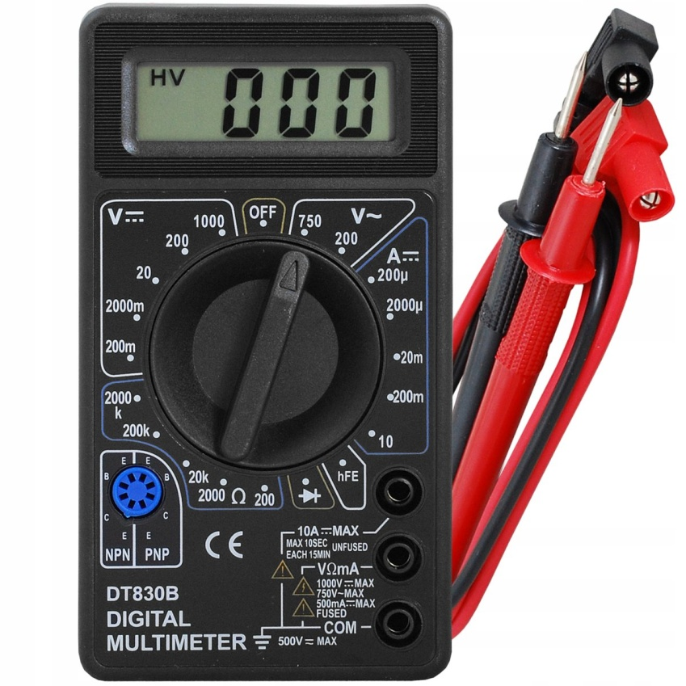
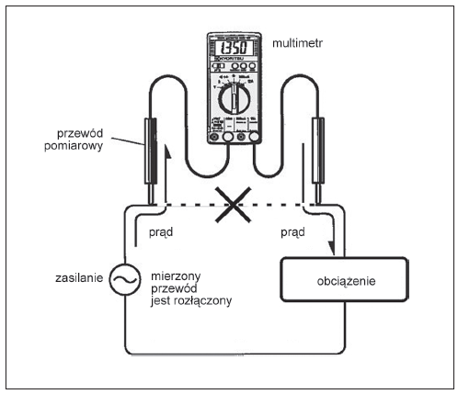

Slide 10


Slide 11

Napięcie elektryczne i jego pomiar
Co to jest napięcie?
Napięcie elektryczne U to różnica potencjałów elektrycznych między dwoma punktami obwodu.
To ono „pcha” ładunki wzdłuż przewodu.
U = W / Q
gdzie:
U – napięcie [V – wolt],
W – praca wykonana
przy przesuwaniu
ładunku [J],
Q – ładunek [C].

Slide 12
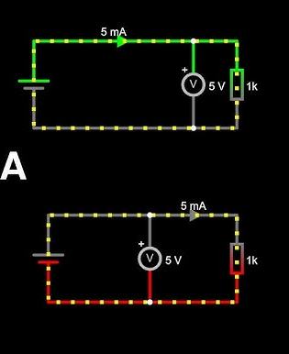
Pomiar napięcia – woltomierz
Woltomierz łączymy równolegle z elementem, którego napięcie mierzymy.
Mierzy różnicę potencjałów między dwoma punktami.
Woltomierz ma duży opór wewnętrzny, aby nie zaburzać obwodu.
🔌 Schemat:
Bateria — Żarówka — powrót do baterii

Slide 13
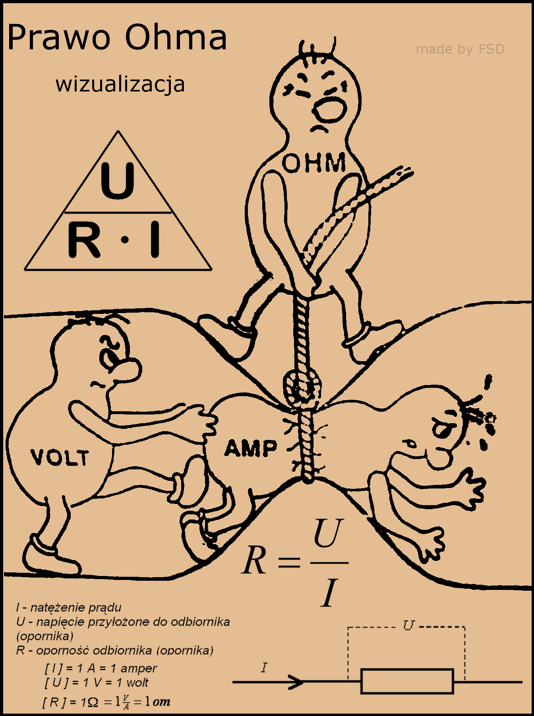

Slide 14
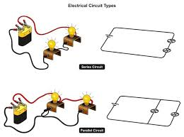
Połączenie szeregowe:
prąd ma jedną drogę przepływu,
natężenie prądu jest takie samo w każdym elemencie,
napięcie rozdziela się na poszczególne elementy.
💡 Przykład: dwie żarówki jedna za drugą → świecą słabiej.
Połączenie równoległe:
prąd ma kilka dróg przepływu,
napięcie jest takie samo na każdym gałęzi,
natężenie prądu rozdziela się pomiędzy gałęzie.
💡 Przykład: żarówki w lampkach choinkowych równolegle – jeśli jedna się spali, pozostałe świecą dalej.

Slide 15
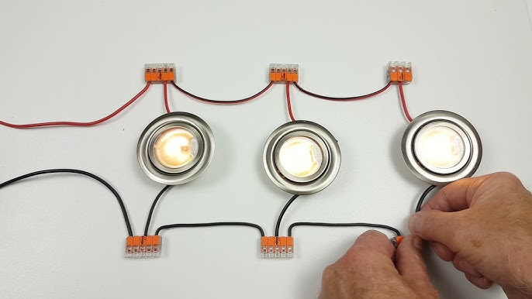
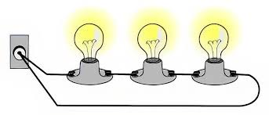

Slide 16
Pojęcie | Co się dzieje | Dlaczego
Napięcie na kolejnych elementach | „Maleje” (każdy ma swój spadek napięcia) | Ładunki oddają energię w kolejnych elementach – ich potencjał sukcesywnie spada
Natężenie prądu | Jest takie samo w całym obwodzie | Wszystkie ładunki przechodzą przez każdy element po kolei
Suma napięć | Równa się napięciu źródła | Energia źródła rozkłada się między elementy obwodu
Fizyczna przyczyna spadku napięcia | Praca wykonana przez ładunki w pokonywaniu oporu | Energia elektryczna zamienia się w ciepło

